Slide 1




Credit Risk Modeling
Using XGBoost
Created by:
Ferry Setefanus
ferrysetefanus@gmail.com
https://www.linkedin.com/in/ferry-setefanus-257098170/
Data Science enthusiast with a bachelor's degree in information systems at STMIK Pontianak. Passionate in data science, data analysis, machine learning and loves learning new things related to technology. Have experience in warehousing field for 4 years. Currently looking for an opportunity to work in the data field.

Slide 2
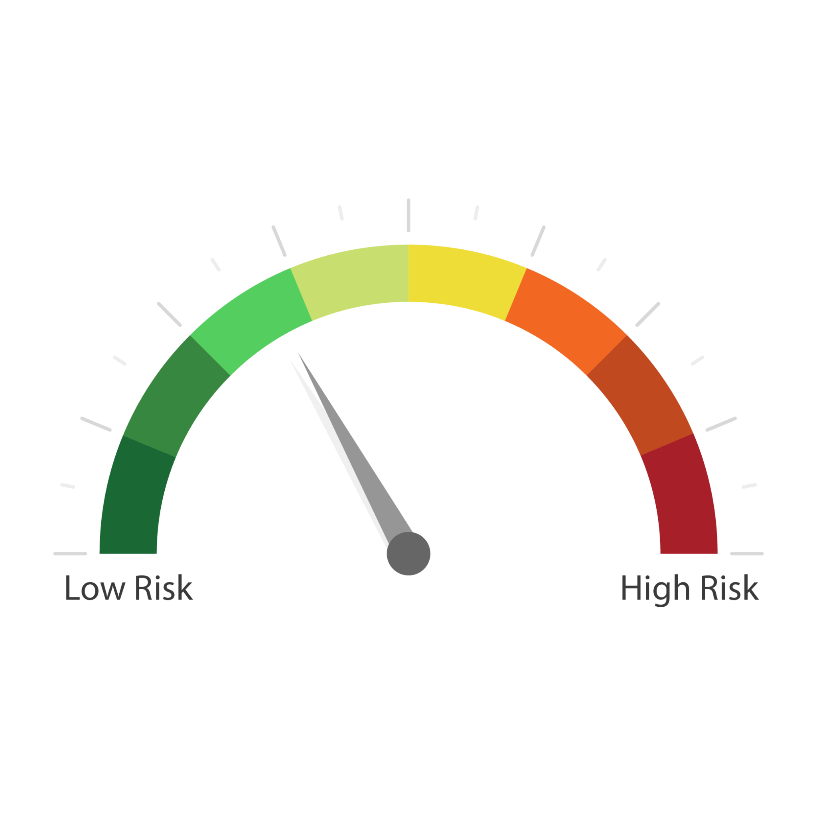
Overview
Problem
Kegagalan dalam membayar pinjaman dapat menyebabkan kerugian bagi perusahaan yang memberikan pinjaman. Dengan mengetahui mana saja pelanggan yang layak diberi pinjaman atau tidak, maka dibutuhkan suatu model machine learning yang dapat mengklasifikasikan pelanggan mana saja yang layak atau tidak diberikan pinjaman

Slide 3

Dataset
Dataset yang digunakan dalam case ini merupakan dataset pinjaman dari internal yang dikumpulkan dalam kurun waktu 2007-2014. Dataset terdiri dari 466285 baris dan 74 kolom

Slide 4

Define Target
Kolom Target
Untuk dataset ini, kolom loan_status digunakan sebagai kolom target. Kolom target memiliki beberapa nilai yang mewakili kemampuan seorang user dalam membayar pinjaman, yaitu :

Slide 5
Loan Status Value
Current artinya pembayaran lancar.
Charged Off artinya pembayaran macet sehingga tidak akan ditagih lagi karena peminjam telah menunggak pembayaran.
Late artinya pembayaran telat dilakukan
In Grace Period artinya dalam masa tenggang
Fully Paid artinya pembayaran lunas
Default artinya pembayaran macet
Dari definisi-definisi di atas, masing-masing user dapat ditandai apakah mereka merupakan bad loan (peminjam yang buruk) atau good loan (peminjam yang baik)
Pada kasus ini, keterlambatan pembayaran di atas 30 hari dan yang lebih buruk dari itu sebagai penanda bad loan

Slide 6
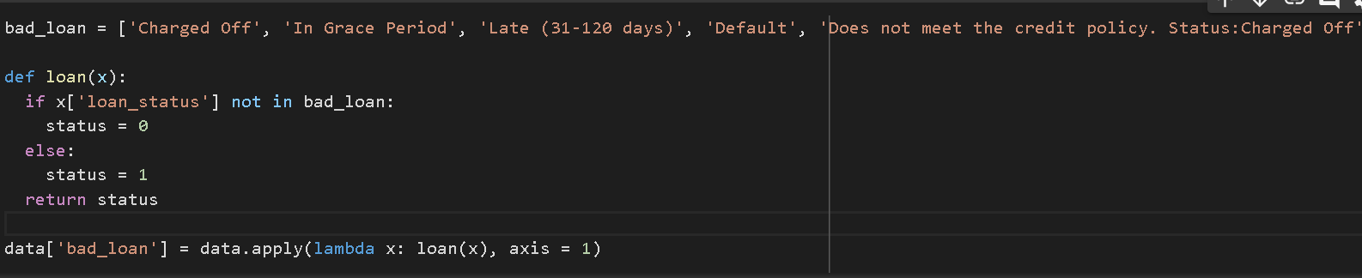
Create Bad flag column
Oleh karena itu, dibuatlah kolom baru bernama bad_loan yang berisikan nilai numerik yang berupa 0 (good loan) dan 1 (bad loan)

Slide 7
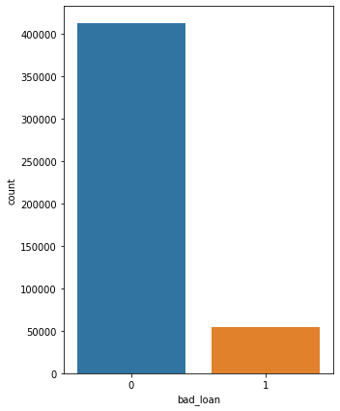
Customer Type and Behaviour Analysis on Advertisement
Kolom bad_loan yang baru saja dibuat memiliki nilai value counts yang sangat timpang. Oleh karena itu, dataset ini dapat dikategorikan sebagai imbalanced dan akan dilakukan oversampling terhadap value yang minor.

Slide 8
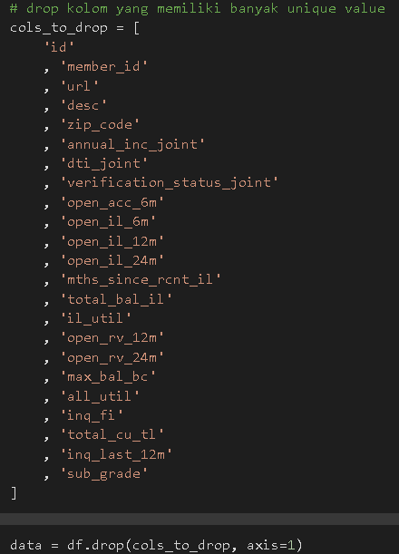
Data cleaning and preprocessing
Beberapa kolom yang memiliki nilai unique value yang sangat banyak dan berisikan informasi yang kurang berguna akan di drop karena akan sangat memberatkan pada saat proses modeling

Slide 9
Data cleaning and preprocessing
Beberapa kolom akan diekstrak menjadi fitur baru, kolom tersebut antara lain adalah :
Kolom emp_length menjadi emp_length_int (mengubah kolom menjadi numerikal untuk memudahkan saat proses modeling)
Kolom earliest_cr_line menjadi mths_since_earliest_cr_line
Kolom issue_d menjadi mths_issue_d_date
Kolom last_pymnt_d menjadi mths_since_last_pymnt_d
Kolom next_pymnt_d menjadi mths_since_next_pymnt_d

Slide 10
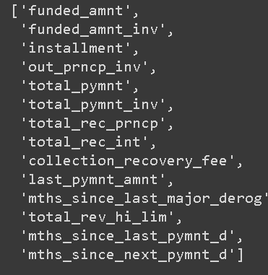
Data cleaning and preprocessing
Kolom - kolom di samping memiliki nilai korelasi >0.7 juga akan didrop salah satunya, karena memiliki potensi redundan (kolom yang berisikan informasi yang sama)

Slide 11
Data cleaning and preprocessing
Kolom - kolom di atas juga akan didrop karena memiliki nilai unik sangat tinggi (high cardinality) dan fitur yang hanya memiliki satu nilai unik saja.

Slide 12
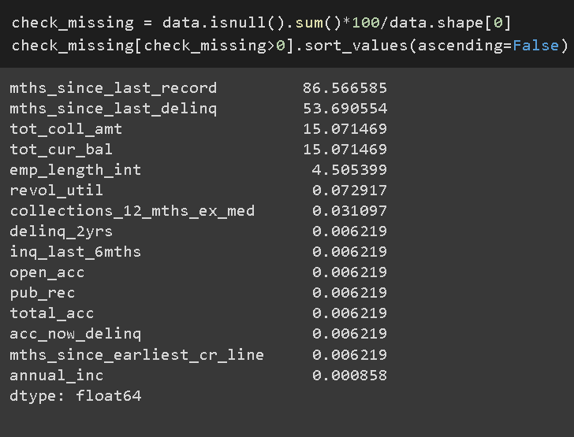
Data cleaning and preprocessing
Beberapa kolom yang terdapat missing values akan dilakukan imputasi, namun untuk kolom yang memilliki missing values di atas 75% akan dibuang.

Slide 13
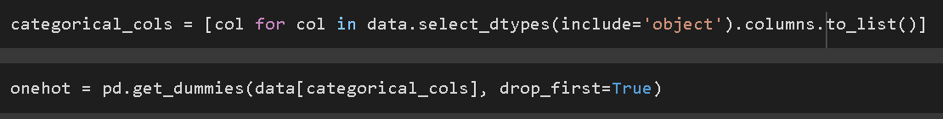
Data cleaning and preprocessing
Semua kolom kategorikal akan diencode dengan metode one hot encoding untuk menghindari terjadinya model membaca nilai nilai yang ada pada kolom - kolom tersebut memiliki nilai yang lebih tinggi daripada yang lainnya. Dengan menggunakan one hot encoding, kolom - kolom akan memiliki value yang sama.

Slide 14
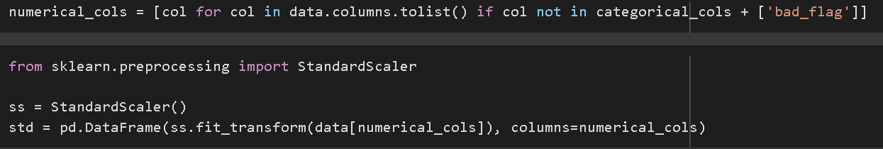
Data cleaning and preprocessing
Untuk kolom numerikal akan standarisasi dengan menggunakan metode StandardScaler agar semua kolom numerikal memiliki skala nilai yang sama.

Slide 15
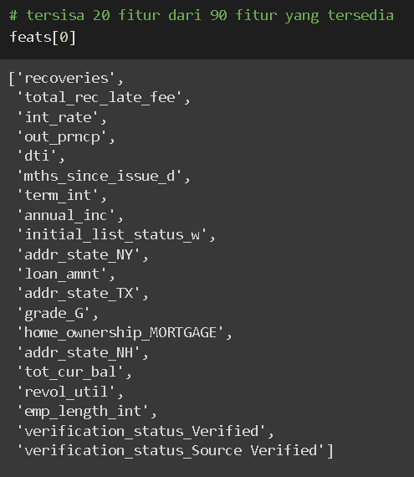
Data cleaning and preprocessing
Setelah dilakukan encoding, maka otomatis fitur akan bertambah banyak karena cara kerja one hot encoding yang mengubah setiap value dari sebuah kolom menjadi sebuah kolom baru yang berisikan nilai 0 atau 1 saja. Maka dari itu dilakukan seleksi fitur menggunakan library featurewiz. Terdapat 20 fitur seperti pada gambar di samping yang akan digunakan untuk modeling.

Slide 16
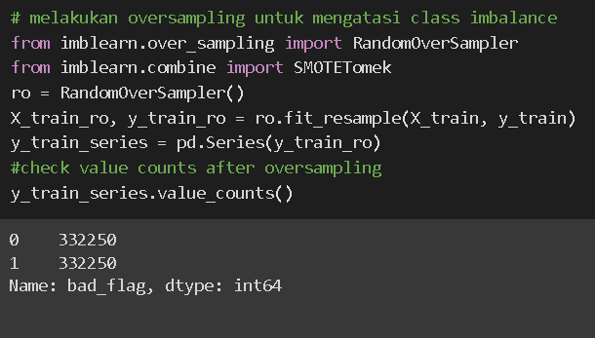
Modeling
Untuk mengatasi masalah class imbalance, digunakan metode oversampling dengan menggunakan random sampling untuk menambah sampel kelas minoritas secara acak dari sampel yang sudah ada agar value target seimbang.

Slide 17
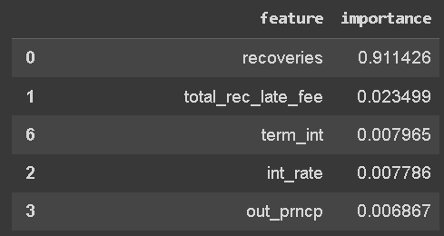
Modeling
Setelah dilakukan training model menggunakan algoritma XGBoost, gambar di atas merupakan 5 top feature importances berdasarkan model yang sudah dilatih.

Slide 18
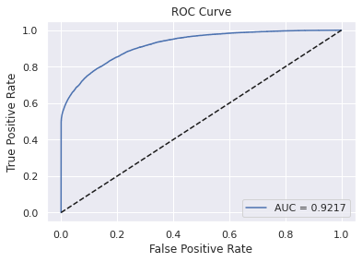
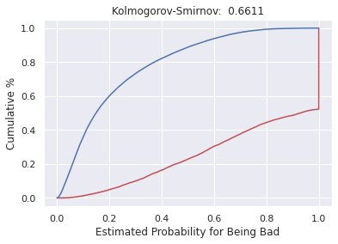
Evaluation
Model yang telah dilatih menggunakan algoritma XGBoost memiliki nilai AUC score sebesar 92% yang artinya semakin tinggi nilai AUC score, maka model tersebut dapat memisahkan secara efisien semua input yang masuk menjadi nilai yang positif atau negatif. Pada dunia credit risk modeling, umumnya AUC di atas 0.7 dan KS di atas 0.3 sudah termasuk performa yang baik.

